Slide 1
주차 수요 예측
임종근, 오해윤, 김용철, 윤태웅, 박선홍, 김진성, 한수연, 고남욱, 황희선

Slide 2
CONTENTS
01
대회 개요 및 목표
02
EDA(탐색적 데이터 분석) 및 전처리
03
모델 설계 및 예측
04
최종 결과

Slide 3
01
대회 개요 및 목표
개요
목표
평가

Slide 4


대회 개요 및 목표
개요
아파트 단지 내 필요한 주차대수는 ①법정주차대수 ②장래주차수요 중 큰 값에 따라 결정하게되어 있어, 정확한 ②장래주차수요의 산정을 필요로 합니다.
현재 ②장래주차수요는 ‘주차원단위’와 ‘건축연면적’을 기초로하여 산출되고 있으며, ‘주차원단위’는 신규 건축예정 부지 인근의 유사 단지를 피크 시간대 방문하여 주차된 차량대수를 세는 방법으로 조사하고 있습니다.
이 경우 인력조사로 인한 오차발생, 현장조사 시점과 실제 건축시점과의 시간차 등의 문제로 과대 또는 과소 산정의 가능성을 배제할 수 없습니다.
목표
유형별 임대주택 설계 시 단지 내 적정 주차 수요를 예측
평가
평가산식 : MAE(Mean Absolute Error) / 오차 절대값의 평균
Public 평가 : 전체 Test 데이터 중 무작위 33% (50단지)
Private 평가 : 전체 Test 데이터 중 나머지 67% (100단지)
주최 / 주관
주최 주관

Slide 5
02
데이터 이해 및 전처리
데이터탐색
전처리

Slide 6

데이터 탐색
train
test
⦁ 단지코드 ⦁ 총세대수 ⦁ 임대건물구분
⦁ 지역 ⦁ 공급유형 ⦁ 전용면적
⦁ 전용면적별세대수 ⦁ 공가수
⦁ 자격유형 ⦁ 임대보증금 ⦁ 임대료
⦁ 도보 10분거리 내 지하철역 수(환승노선 수 반영)
⦁ 도보 10분거리 내 버스정류장 수
⦁ 단지내주차면수
⦁ 등록차량수
데이터 사이즈 : (2952, 15)
⦁ 단지코드 ⦁ 총세대수 ⦁ 임대건물구분
⦁ 지역 ⦁ 공급유형 ⦁ 전용면적
⦁ 전용면적별세대수 ⦁ 공가수
⦁ 자격유형 ⦁ 임대보증금 ⦁ 임대료
⦁ 도보 10분거리 내 지하철역 수(환승노선 수 반영)
⦁ 도보 10분거리 내 버스정류장 수
⦁ 단지내주차면수
데이터 사이즈 : (1022, 14)
age_gender_info
지역 임대주택 나이별, 성별 인구 분포
데이터 사이즈 : (16,23)

Slide 7
전처리
임대보증금, 임대료가 ‘-’인 데이터를 null로 대체
단지코드 | 총세대수 | 임대보증금 | 임대료 | … | 자격유형
C1326 | 1934 | - | - | … | H
C1786 | 480 | - | - | … | K
지역, 세대수, 전용면적, 전용면적별세대수 정보를 바탕으로 실제 임대 모집 공고와 비교를 통해 임대보증금 및 임대료결측치 대체
강원도(행복주택)
# 전용면적 16.91
train.loc[(train['단지코드'] == 'C1786') & (train['전용면적'] == 16.91), '임대보증금'] = 13450000
train.loc[(train['단지코드'] == 'C1786') & (train['전용면적'] == 16.91), '임대료'] = 65500
부산광역시(국민임대)
# 전용면적 24.72
train.loc[(train['단지코드'] == 'C1326') & (train['전용면적'] == 24.72), '임대보증금'] = 7000000
train.loc[(train['단지코드'] == 'C1326') & (train['전용면적'] == 24.72), '임대료'] = 135000

Slide 8

전처리
실제 데이터로 처리할 수 없는 데이터는 공급유형에 따라(장기전세 등) 0으로 대체 또는 지역별 평균값으로 대체
단지코드 | 총세대수 | 임대보증금 | 임대료 | … | 공급유형
C1350 | 1401 | NaN | NaN | … | 장기전세
C1925 | 601 | NaN | NaN | … | 임대상가
단지코드 | 총세대수 | 임대보증금 | 임대료 | … | 공급유형
C1350 | 1401 | 0 | 0 | … | 장기전세
C1925 | 601 | 18231259 | 182436 | … | 임대상가

Slide 9
전처리
제공된 데이터에 오류가 존재하여 오류 데이터 제거
도보 10분거리 내 지하철역, 버스정류장 수 결측치 0으로 대체
단지코드 | 총세대수 | 버스정류장 수 | 지하철역 수 | … | 자격유형
C1649 | 575 | NaN | NaN | … | A
도보 10분거리 내 버스정류장 수 가 50개인 데이터가 있어 평균값으로 대체
단지코드 | 총세대수 | 버스정류장 수 | 지하철역 수 | … | 자격유형
C1852 | 898 | 50 | 0 | … | A
단지코드 | 총세대수 | 버스정류장 수 | 지하철역 수 | … | 자격유형
C1852 | 898 | 4 | 0 | … | A

Slide 10
전처리
자격유형이 결측치인 데이터는 단지코드가 동일한 데이터를 참고해 대체
단지코드 | 총세대수 | 임대건물구분 | 지역 | … | 자격유형
C2411 | 962 | 아파트 | 경상남도 | … | NaN
C2411 | 962 | 아파트 | 경상남도 | … | A
공급유형 별 특성과 등록차량수, 단지내주차면수 차이 분포를 고려하여 범주 분류
공공임대(50년) -> 장기공공임대
공공임대(5년), 공공임대(10년), 공공임대(분납), 공공분양 -> 단기공공임대
행복주택, 영구임대, 장기전세 -> 저소득층

Slide 11
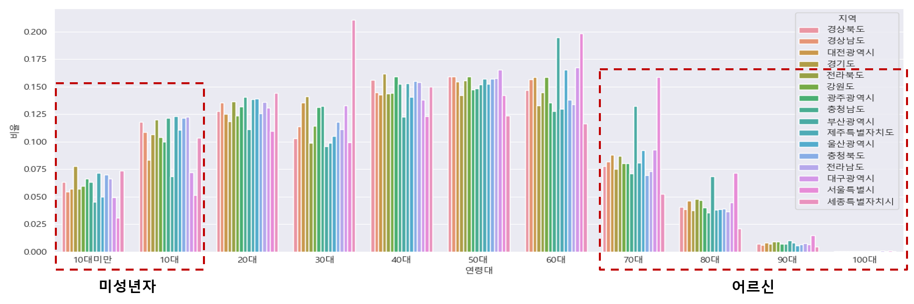
전처리
age_gender_info 데이터
차량 수요와 관련 있을 것 같은 나이대 데이터 생성
10대 미만, 10대 남성 여성을 미성년자로, 70~100대 남성 여성을 어르신으로 하는 칼럼 생성
지역 | 미성년자 | 어르신
경상북도 | 0.181059 | 0.125840
경상남도 | 0.163127 | 0.126474
… | … | …

Slide 12
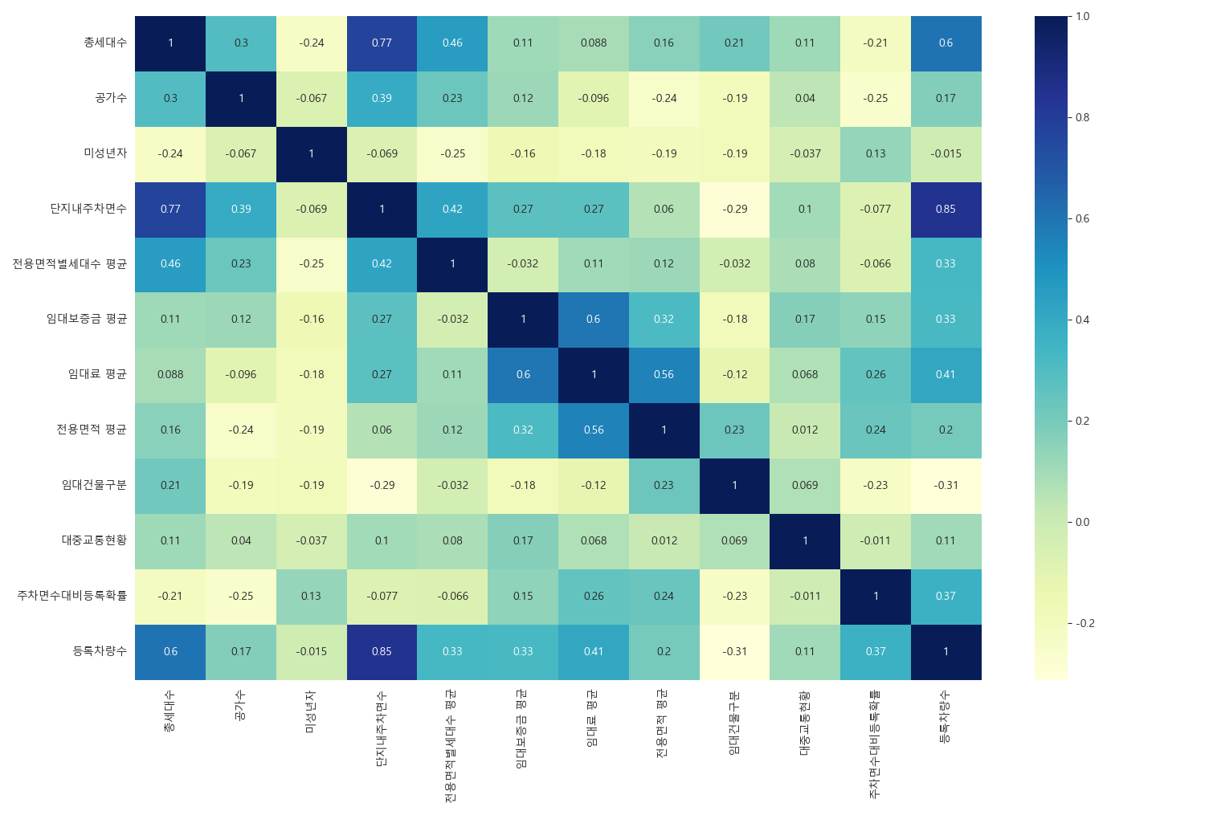
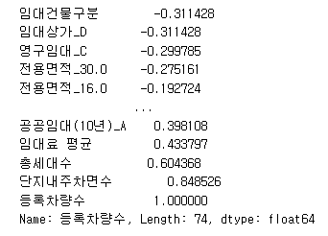
전처리
전처리, 스케일링, 파생변수 등 생성된 데이터를 단지코드 별로 groupby 하여 train_data와 test_data생성
train_data 크기 : (407, 15)
test_data 크기 : (150, 14)
예측하고자 하는 등록차량수와 단지내주차면수가 매우 높은 상관관계를 띄고 있어
주차면수대비등록확률 (등록차량수 / 단지내주차면수) 칼럼을 생성하고
단지내주차면수 제거, 주차면수대비등록확률을 예측하는 모델 생성

Slide 13
03
모델 설계 및 예측

Slide 14
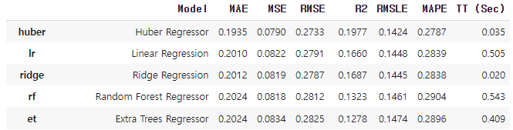
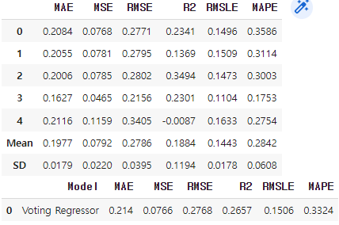
모델링
PyCaret사용
MAE기준 best 5 model 선정 후,
Voting Regressor를 통해 최종 모델 생성

Slide 15
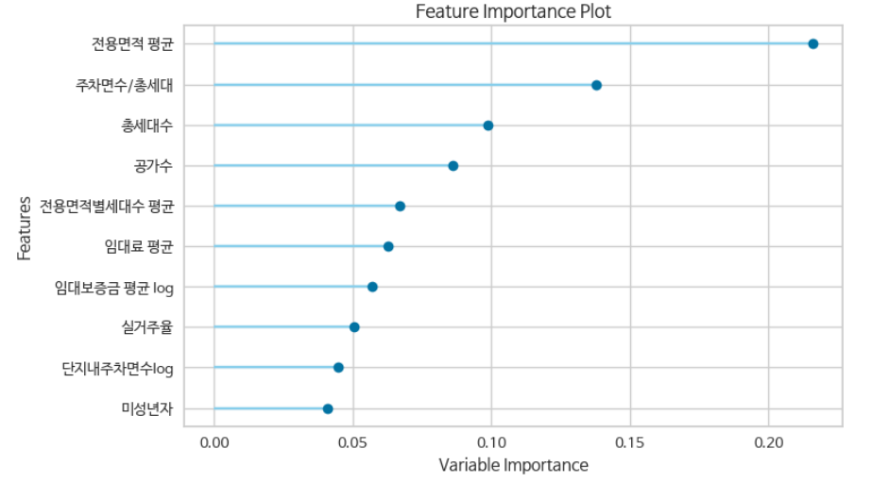
모델링
Feature Importance

Slide 16
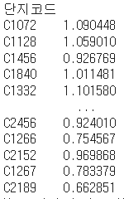
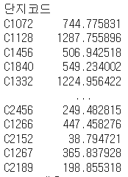
모델링
예측한 값은 주차면수대비등록확률이므로 모델 결과에 단지내주차면수를 곱하여 최종 submission 파일 생성
예측한 주차면수대비등록확률
최종 등록차량수

Slide 17
04
최종 결과

Slide 18

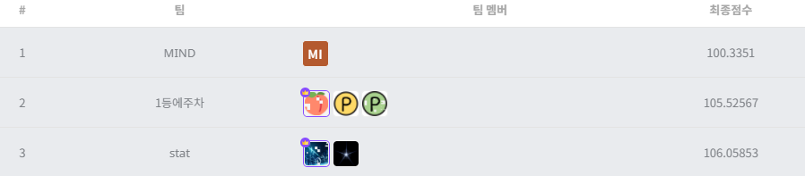
최종 결과
public :102.2236
private : 98.5591

Slide 19
참고자료 및 외부데이터 출처
참고자료(데이콘)
https://dacon.io/competitions/official/235745/codeshare/3017?page=1&dtype=recent
https://dacon.io/competitions/official/235745/codeshare/3015?page=1&dtype=recent
외부데이터 (임대보증금, 임대료)
https://www.myhome.go.kr/hws/portal/sch/selectRsdtRcritNtcDetailView.do?pblancId=1425
https://www.myhome.go.kr/hws/portal/sch/selectRsdtRcritNtcDetailView.do?pblancId=915%22
https://m.blog.naver.com/PostView.nhn?isHttpsRedirect=true&blogId=sugar9025404&logNo=221577519654&categoryNo=59&proxyReferer=
https://www.myhome.go.kr/hws/portal/sch/selectRsdtRcritNtcDetailView.do?pblancId=9070
https://www.myhome.go.kr/hws/portal/sch/selectRsdtRcritNtcDetailView.do?pblancId=6373
https://apply.lh.or.kr/LH/index.html?gv_url=SIL::CLCC_SIL_1080.xfdl&gv_menuId=1010205&gv_param=CCR_CNNT_SYS_DS_CD:04,PAN_ID:LN-0001525,LCC:Y#MN::CLCC_MN_0010:
https://www.myhome.go.kr/hws/portal/sch/selectRsdtRcritNtcDetailView.do?pblancId=8399

Slide 20
THANK YOU

